Slide 1
Bildeindrücke der Studien- und Familienfahrt nach Verdun, teil 7
Wir danken Familie Hoffmann für diese gelungenen Fotos!

Slide 2
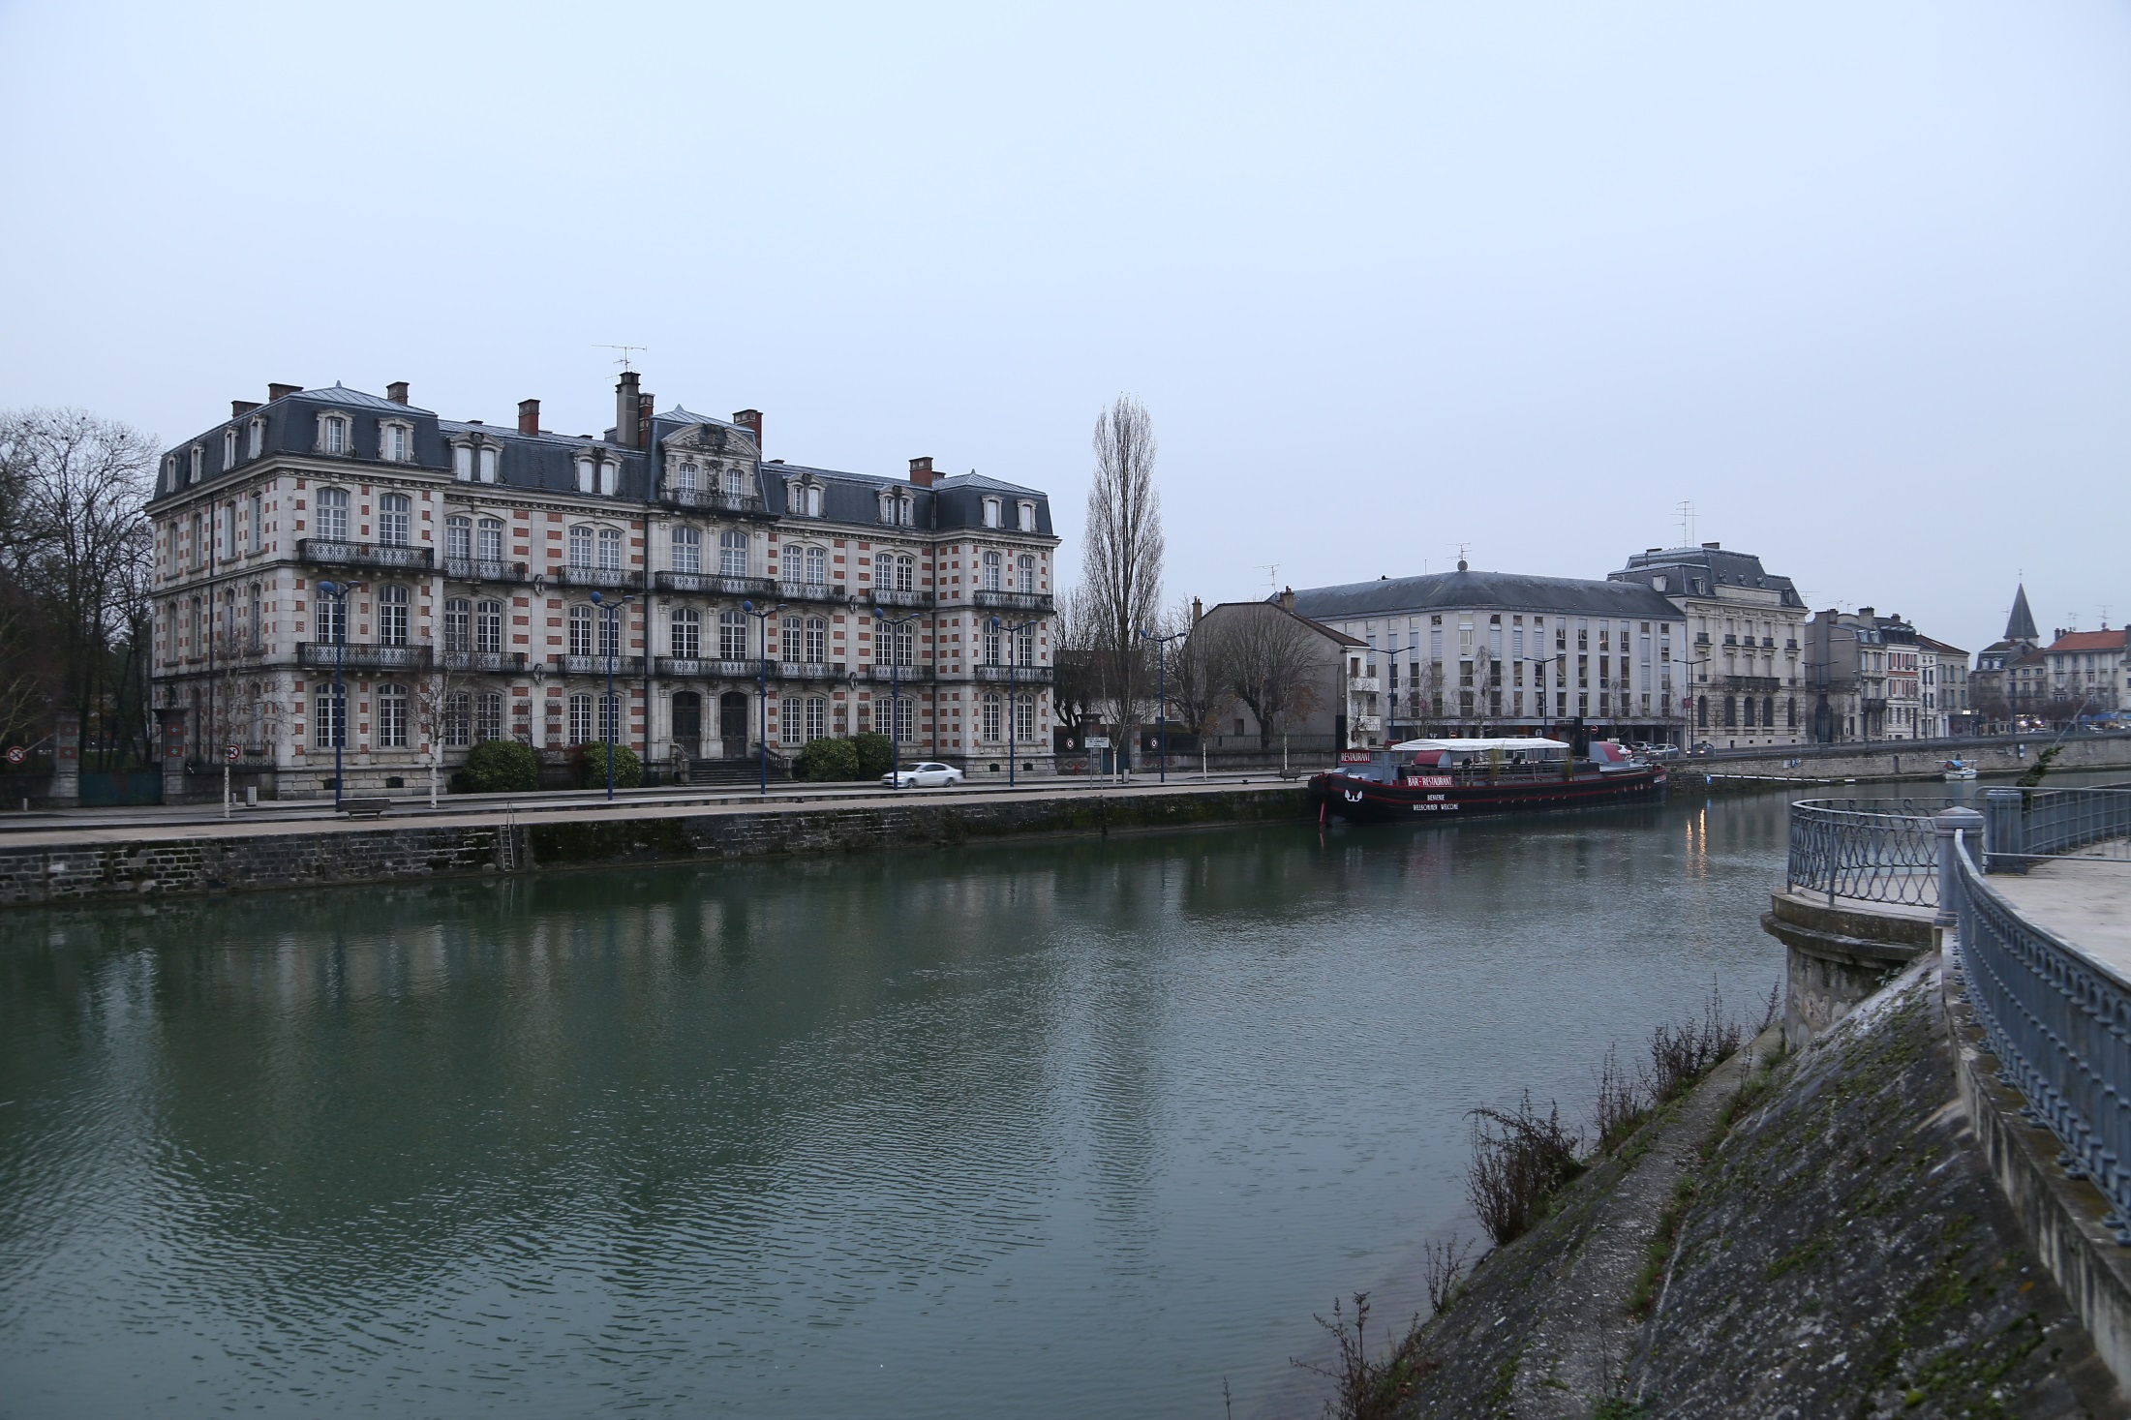

Slide 3
